Slide 1


Université Hassan II Casablanca
Projet de fin d’études
Pour l’obtention du diplôme de Licence en Informatique
Réalisation d’une application desktop de la gestion
de stages
Licence fondamental 2021/2022
Soutenu par: Chaab Manal
Ennyoui Salma
El Allaouy Hayat
Sous l’encadrement de:
Mr Tarik Chanyour

Slide 2
Plan
Analyse et conception
3
1
Introduction
Réalisation
4
2
Contexte général du projet
5
Conclusion

Slide 3
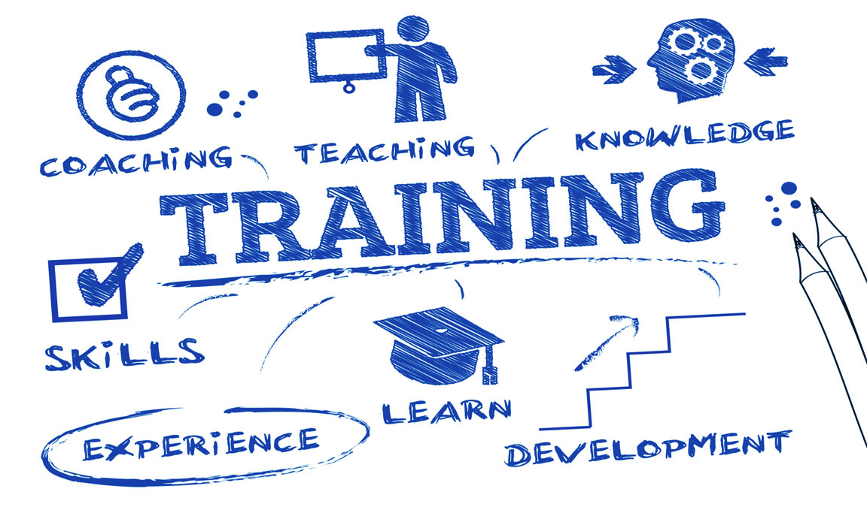

Introduction

Slide 4
Contexte général
- L’étudiant peut développer ses compétences et son réseau professionnel.
- Tous ceux qui suivent beaucoup de stages dans leur carrière trouvent enfin
le travail qui leur convient.
-Apprendre à connaitre le monde du travail.
-Tout cela nous a inspiré pour créer une application qui permet aux étudiants
de trouver un stage.
Contexte général
Analyse et conception
Réalisation
Conclusion et perspectives

Slide 5
Problématiques
-Temps gaspillé.
-énergie atténuée.
-Empêchement de trouver des stages correspond dans des entreprises.
-Absence de cadres et de directives pédagogiques.
-Difficultés d’accéder aux informations des stagiaires.
Contexte général
Analyse et conception
Réalisation
Conclusion et perspectives

Slide 6

Objectifs
Faciliter la recherche des stages
Gain de temps
L’accès direct au données des étudiants stagiaires
Existence de cadres et de directives pédagogiques
Découvrez les profils les plus recherchés

Slide 7
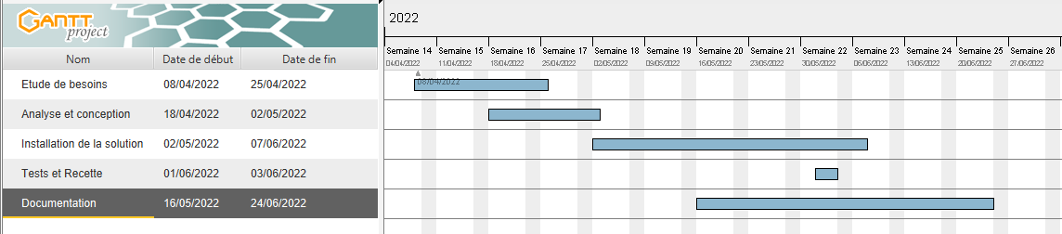
Conduite du projet
Planning
Contexte général
Contexte général
Contexte général
Analyse et conception
Réalisation
Conclusion

Slide 8
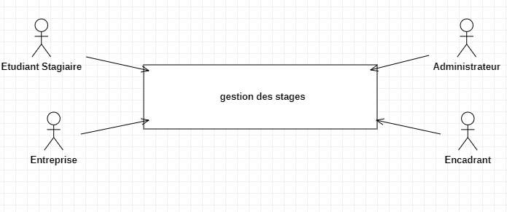
Spécifications des acteurs
Diagramme de contexte
Contexte général
Contexte général
Analyse et conception
Réalisation
Conclusion et perspectives

Slide 9
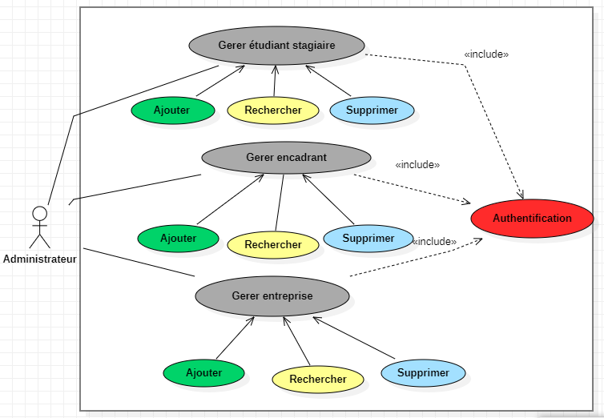
Diagrammes des cas d’utilisation
Diagramme de cas d’utilisation de l’administrateur
Contexte général
Contexte général
Contexte général
Analyse et conception
Réalisation
Conclusion et perspectives

Slide 10
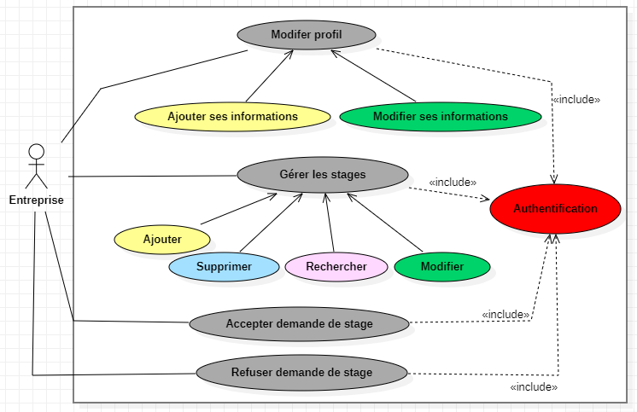
Diagrammes des cas d’utilisation
Diagramme de cas d’utilisation de l’entreprise
Contexte général
Contexte général
Contexte général
Analyse et conception
Réalisation
Conclusion et perspectives

Slide 11
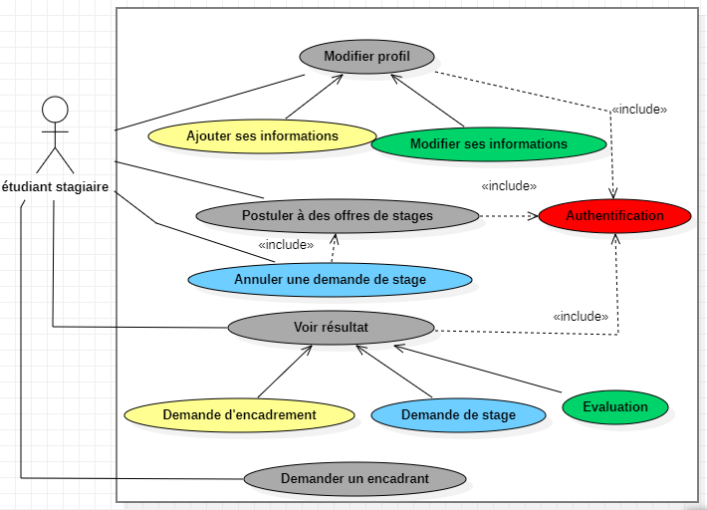
Diagrammes des cas d’utilisation
Diagramme de cas d’utilisation de l’étudiant stagiaire
Contexte général
Contexte général
Contexte général
Analyse et conception
Réalisation
Conclusion et perspectives

Slide 12
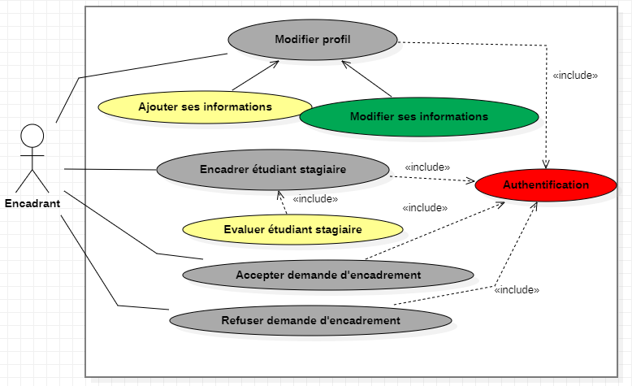
Diagrammes des cas d’utilisation
Diagramme de cas d’utilisation de l’encadrant
Contexte général
Contexte général
Contexte général
Analyse et conception
Réalisation
Conclusion et perspectives

Slide 13
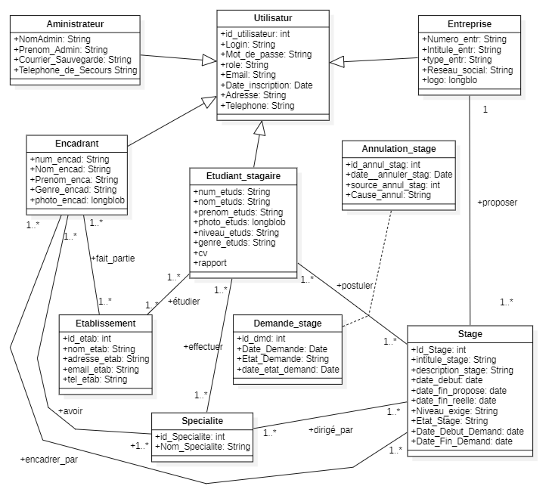
Diagramme de classe

Slide 14





Outils et technologies utilisés
Power Designer
NetBeans
StarUml

Slide 15
Mise en ouvre du projet
Dans cette vidéo on va présenter les interfaces et les fonctionnalités de notre projet :
Contexte général
Contexte général
Contexte général
Analyse et conception
Réalisation
Conclusion et perspectives

Slide 16

Contexte général
Contexte général
Conclusion et perspectives

Slide 17
Conclusion et perspectives
Contexte général
Contexte général
Contexte général
-Ajouter de nouvelles fonctionnalités.
-On a atteint presque 90% des objectifs.
-Nouveau contact avec la vie professionnelle.
-Des Améliorations peuvent être apportée.
Analyse et conception
Réalisation
Conclusion et perspectives

Slide 18
